Slide 1
爬虫项目介绍
2019年04月25日

Slide 2
主要内容
什么是爬虫
网络布局
相关框架
HTTP简介
HTML/XML/Json简介
robots规范与爬虫原则
2/14

Slide 3
什么是爬虫
定义
  网络爬虫（又被称为网页蜘蛛，网络机器人，在FOAF社区中间，更经常的称为网页追逐者），是一种按照一定的规则，自动地抓取万维网信息的程序或者脚本。另外一些不常使用的名字还有蚂蚁、自动索引、模拟程序或者蠕虫。
  由于专门用于检索信息的“机器人”程序象蜘蛛一样在网络间爬来爬去，因此，搜索引擎的“机器人”程序就被称为“蜘蛛”程序。
3/14

Slide 4
什么是爬虫
历史
  1990年，蒙特利尔大学学生Alan Emtage发明的Archie，用于搜索分散的FTP主机上的资源。
  1993年，内华达大学受启发开发了类似工具，但是开始支持网页搜索。
  Martin Koster于1993年10月创建了ALIWEB，它是Archie的HTTP版本。ALIWEB不使用“机器人”程序，而是靠网站主动提交信息来建立自己的链接索引，类似于现在我们熟知的Yahoo。
  Yahoo, Google, Baidu, Bing...
4/14

Slide 5
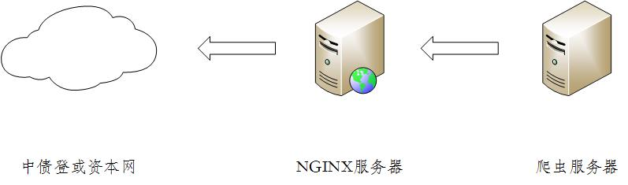
网络布局
5/14

Slide 6
相关框架
相关框架
  httpclient 一款模拟 Http 请求的框架
  Jsoup 解析 html 框架
6/14

Slide 7
HTTP简介
HTTP = HyperText Transfer Protocol
URI = Uniform Resource Identifier
URL = Uniform Resource Locator
URI和URL的区别：URI强调的是资源，而URL强调的是资源的位置。
7/14

Slide 8
HTTP简介
常用请求类型
  OPTIONS: 返回服务器针对特定资源所支持的http请求方法。
  HEAD: 向服务器索要与get请求相一致的响应，只不过响应体将不会被返回。
  GET: 向特定资源发出请求
  PUT: 向指定资源位置上传其最新内容
  POST: 向指定资源提交数据进行处理请求
  DELETE: 请求服务器删除指定URI所标识的资源
  PATCH: 用来将局部修改应用于某一资源
8/14

Slide 9
HTTP简介
HTTP常见状态码
  200/OK： 请求成功
  201/Created: 请求已被实现，且一个新资源已根据请求被建立，URI跟随Location头信息返回。
  202/Accepted: 服务器已接受请求，但尚未处理。
  400/Bad Request: 请求无法被服务器理解
  401/Unauthorized: 当前请求需要用户验证
  403/Forbidden: 服务器已理解请求，但拒绝执行。
  404/Not Found
9/14

Slide 10
HTML/XML/Json简介
HTML (Hypertext Markup Language)
  推荐教程：HTML
  HTML不是编程语言，而是一种标记语言。即HTML使用标记标签来描述网页。
  标签和元素
  DOM文档模型
10/14

Slide 11
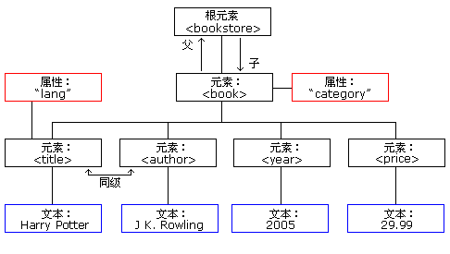
HTML/XML/Json简介
XML (eXtensible Markup Language)
  推荐教程：XML
  树结构
11/14

Slide 12
HTML/XML/Json简介
Json (JavaScript Object Notation)
  推荐教程：Json
  语法类似XML，但是更小、更快、更容易解析。对JavaScript特别友好。
12/14

Slide 13
Robots规范与原则
Robots规范
  Robots协议（也称为爬虫协议、机器人协议等）的全称是“网络爬虫排除标准”（Robots Exclusion Protocol），网站通过Robots协议告诉搜索引擎哪些页面可以抓取，哪些页面不能抓取。Robots协议的本质是网站和搜索引擎爬虫的沟通方式，用来指导搜索引擎更好地抓取网站内容，而不是作为搜索引擎之间互相限制和不正当竞争的工具。
  详情：http://baike.so.com/doc/4854891-5072162.html
13/14

Slide 14
Robots规范与原则
Robots规范
  Robots协议（也称为爬虫协议、机器人协议等）的全称是“网络爬虫排除标准”（Robots Exclusion Protocol），网站通过Robots协议告诉搜索引擎哪些页面可以抓取，哪些页面不能抓取。Robots协议的本质是网站和搜索引擎爬虫的沟通方式，用来指导搜索引擎更好地抓取网站内容，而不是作为搜索引擎之间互相限制和不正当竞争的工具。
  详情：http://baike.so.com/doc/4854891-5072162.html
14/14

